Slide 1
不安定核のエネルギー準位から探る殻構造の変化
宇都野穣（原子力機構）
第3回RIBF討論会「中重中性子過剰核のガンマ線核分光」

Slide 2
この講演で採り上げるネタ
殻「進化」＝少し離れた原子核からの「変化」を見る
“二重閉殻”周辺をきちんと理解すべし
⁴⁰Ca
⁴⁸Ca
⁵²Ca
14
³⁴Si
⁴²Si
²⁸O

Slide 3
²⁹F: ²⁸Oの殻構造
²⁸O + one proton
²⁸Oのdouble magicが良ければ、陽子の一粒子準位が見える
測定された約1 MeVのガンマ線は一粒子準位として理解できるのか？
d3/2
s1/2
d5/2
²⁸O core

Slide 4
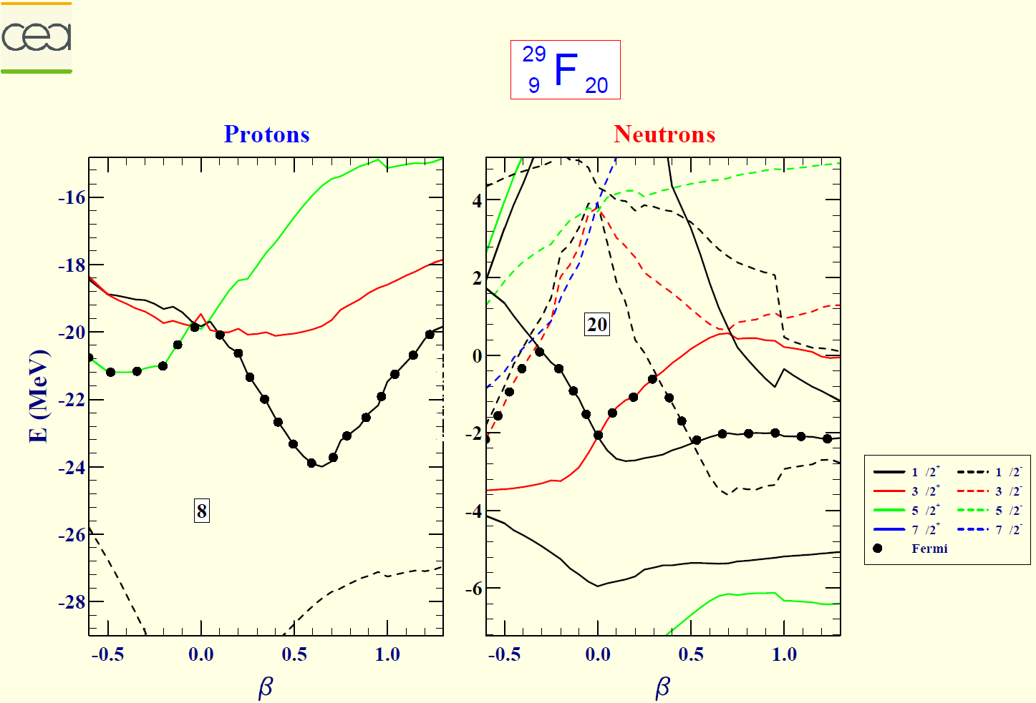
D1S
よくわからないが
5 MeV以上ありそう
d5/2
S.Hilaire and M.Girod, http://www-phynu.cea.fr/science_en_ligne/carte_potentiels_microscopiques/carte_potentiel_nucleaire_eng.htm

Slide 5
29Fの構造についてのスライドを省略

Slide 6
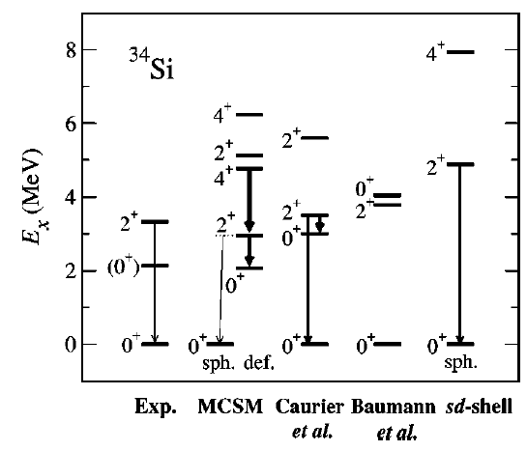
³⁴Siの構造
エッセンス
陽子の1p-1h励起の2+のエネルギー(sd shell)は実験値よりも高すぎ
殻模型計算によると、実験値の2+は、中性子の2p-2h励起の回転バンドのメンバー
0+を伴う！
2001年報告された(0+)状態 (S. Nummela et al.)は間違いと判明(N. Iwasa et al.による)したが、最近ついに見つかった
Y. Utsuno et al., Phys. Rev. C 64, 011301(R) (2001).

Slide 7
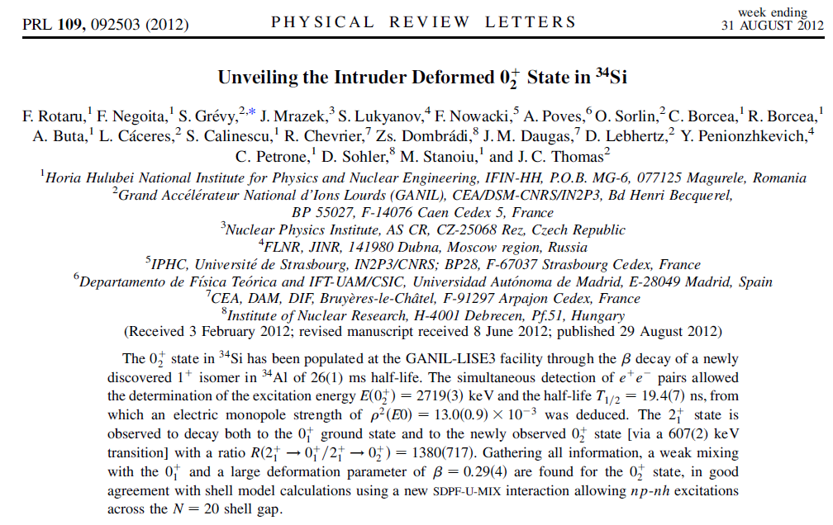

Slide 8
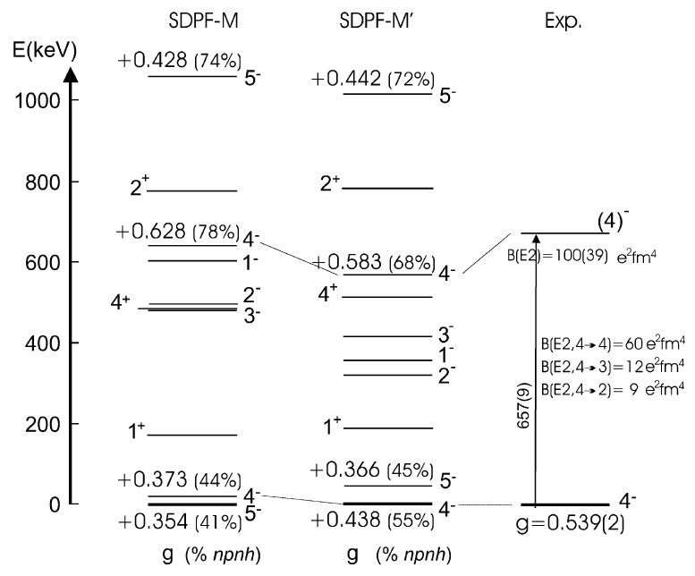
³⁴Al
P. Himpe et al., Phys. Lett. B 658, 203 (2008).

Slide 9
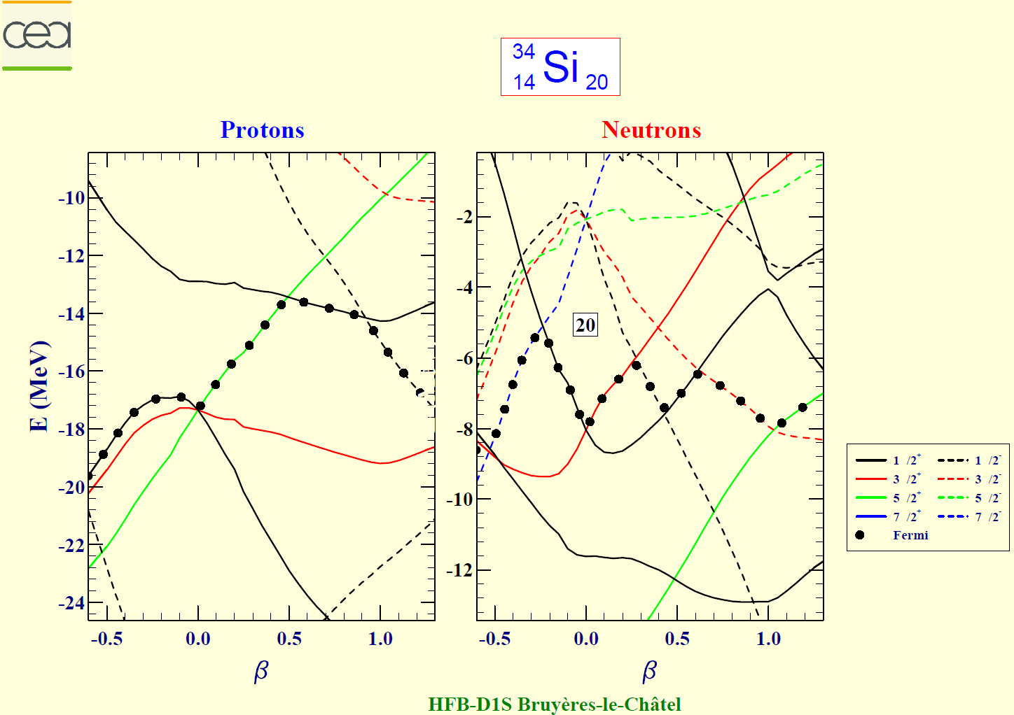
≈4 MeV
USDでは
≈6 MeV

Slide 10
次のステップ
SDPF-M相互作用
Island of inversion領域の殻進化を現象として理解するのに一定の寄与を与えた
しかし、そのままでは、他の領域で何が起こるかを言うことはできない
相互作用の特徴を普遍化すべし
Ring and Schuck, Chapter 5.
相互作用の対角成分の和（J_{z}の自由度も考慮）。
殻模型では、monopole interactionという。

Slide 11
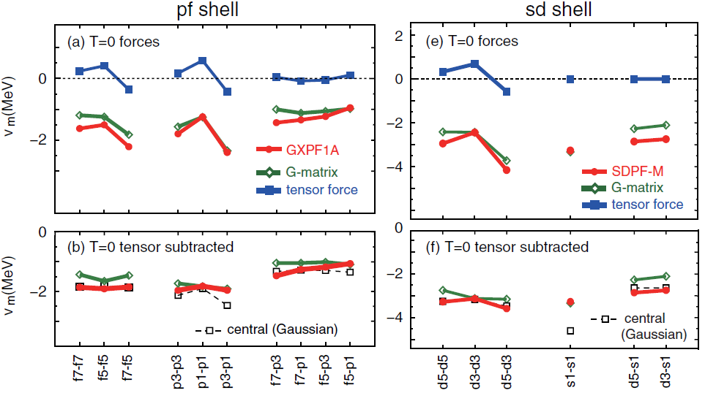
Monopole interactionの性質
テンソル力を除くとかなりシンプルになる。

Slide 12
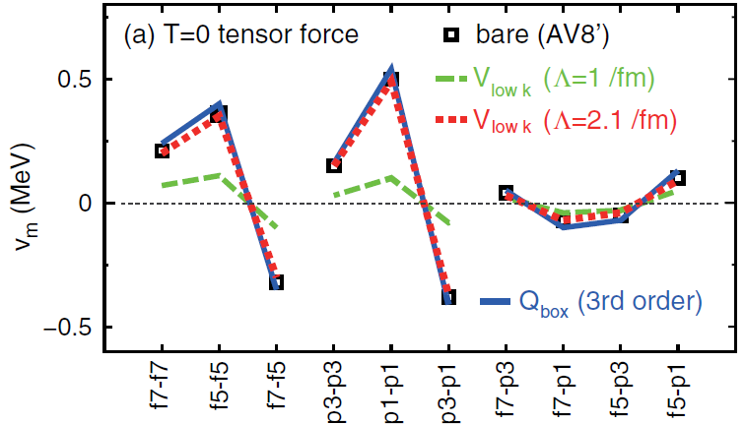
テンソル力のRenormalization persistency
Long range tensor forceは繰り込みの影響をほとんど受けない

Slide 13
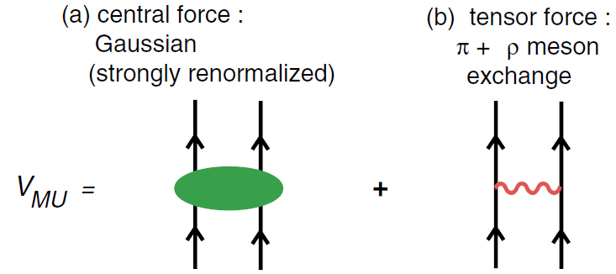
Monopole-based universal interaction (V_{MU})
central: strong node dependence; weak spin dependence
Tensor: strong spin dependence

Slide 14
Qualitative difference between central and tensor in terms of shell evolution
tensor force
central force
f_{7/2}
f_{7/2}
d_{3/2}
d_{3/2}
16
s_{1/2}
16
s_{1/2}
narrowing
nearly
constant
14
14
d_{5/2}
d_{5/2}
tensor: spin dependence → responsible for l∙s term
central: node dependence → responsible for l² term

Slide 15
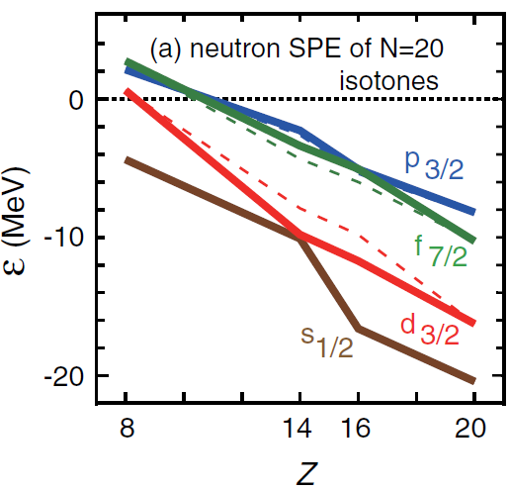
V_{MU}によるN=20 gapの変化
p_{3/2}がZ=8近傍で下がるのは、主にcentralによるもの。

Slide 16
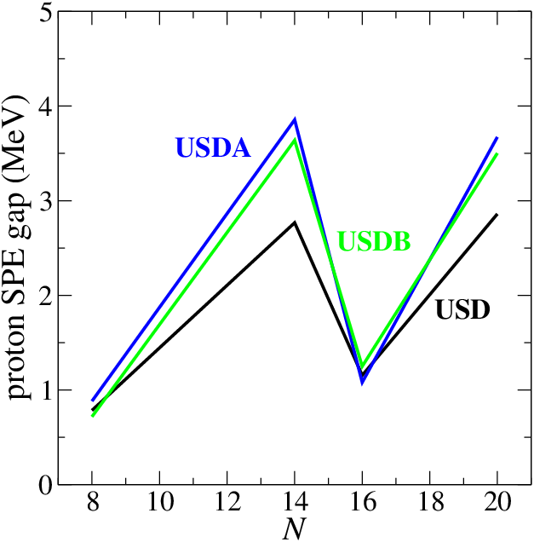
²⁵Fから²⁹Fにかけてのd_{5/2}-s_{1/2} gap増大
d3/2
V₀
s1/2
V₁
d5/2
V₁-V₀ (A=42でスケールした値)
-0.58 MeV (with USDA)
-0.71 MeV (with V_{MU}; -0.43 MeV for cenral and -0.28 MeV for tensor)

Slide 17
More refined V_{MU}: for better fit to GXPF1
tensor: fixed to be π+ρ
ls: fixed to be that of M3Y
central: determined to be more close to GXPF1
Spin-tensor decomposition
Density (i.e., c.m. coordinate) dependence introduced
Relative strength of p-p
Still only six parameters (i.e., four for strength, one for range, and one for density dependence)
Monopole centroids for the central force

Slide 18
A new interaction for the sd-pf shell
Components of the interaction
sd part + pf part + cross-shell part
USD as the sd part (with a slight modification as adopted in SDPF-M: changing magic number from N=16 to 20)
GXPF1B as the pf part (with a slight modification in the f_{7/2} pairing and q-pairing matrix elements; improving the 2⁺₁ of Si isotopes around N=22)
A newly constructed interaction for the cross-shell interaction
Based on the universal monopole picture
Consisting of central, LS (fixed to M3Y), and tensor (π+ρ) parts
No direct fitting to experiment

Slide 19
⁴⁸Caの1陽子分離反応の分光学的因子
with tensor
without tensor
Exp.
Cal.
d_{5/2}-s_{1/2} gap
d_{3/2}-s_{1/2} gap
(e,e’p) exp.: G.J. Kramer et al., Nucl. Phys. A 679, 267 (2001).

Slide 20
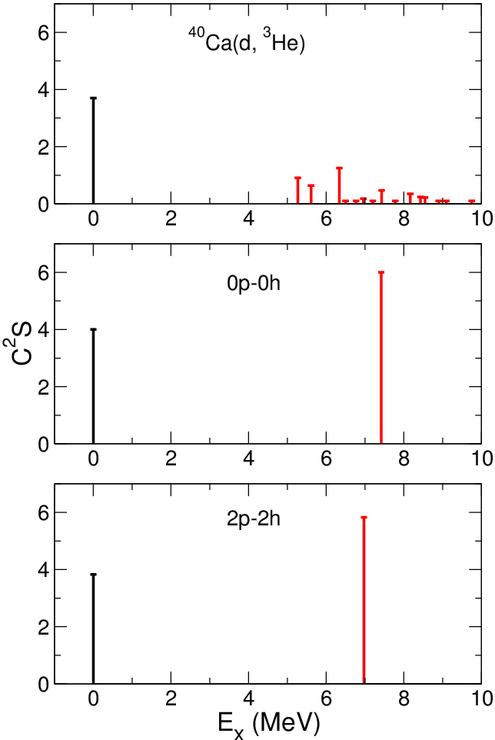
「基点」となる⁴⁰Caの分光学的因子
d_{5/2}の分光学的因子
実験的に多くのスピンが不確定
非常にフラグメントしている
2p-2h空間内では一つのピークに集中：そもそも準位数が全く足りない → 4p-4h以上と結合してフラグメントする
3/2⁺
5/2⁺ or 3/2⁺
5/2⁺
3/2⁺
⁴⁰Ca | M=0 dimension
up to 4p-4h | 2.5×10⁷
up to 6p-6h | 9.9×10⁹
up to 8p-8h | 9.0×10¹¹
full | 1.5×10¹⁵
5/2⁺
3/2⁺

Slide 21
Tensor-force-driven Jahn-Teller effect

Slide 22
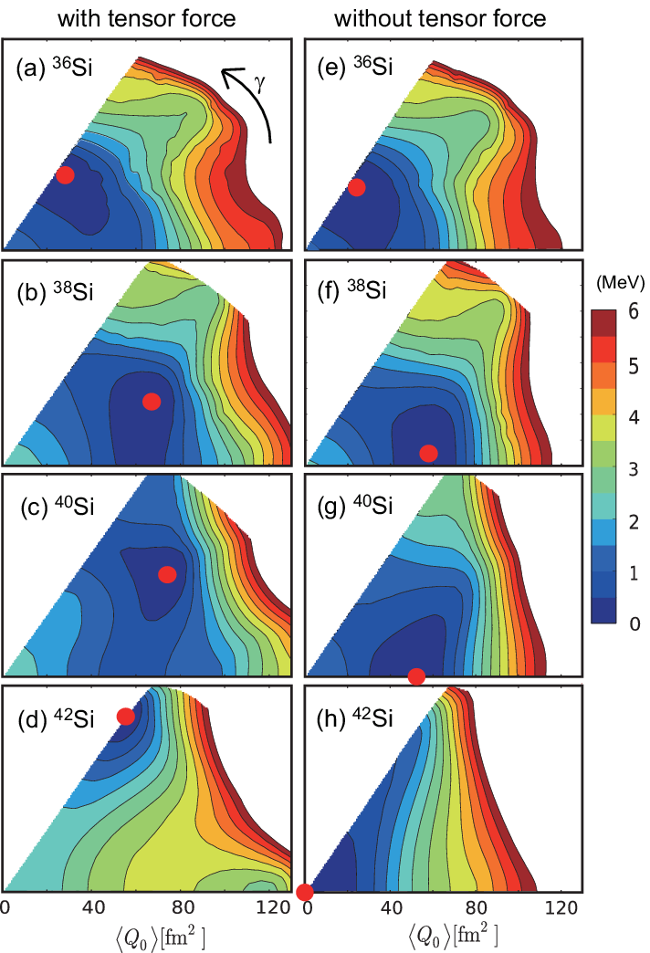
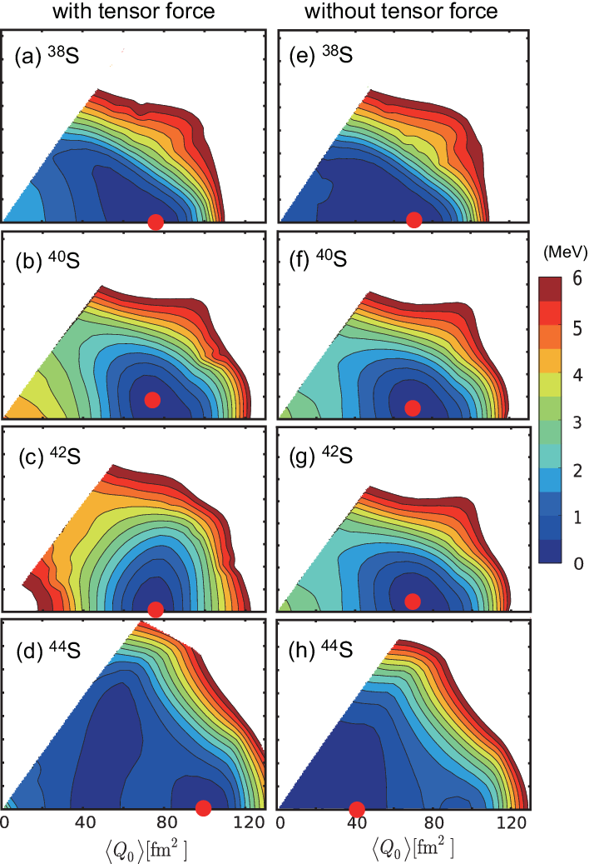
Shape evolution due to tensor force

Slide 23
Energy levels and B(E2)

Slide 24
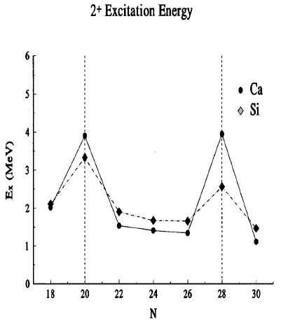
⁴²Siの変形にテンソル力は必要か？
「Gognyでは変形するからテンソル力は関係ない」という議論
一つの原子核からはわからない。originはともあれ、一粒子エネルギーが同じならば同じ結果を与える。
多くのShell modelでは、USDを基点としている。³⁴Siにおける大きなproton Z=14 shell gapを出発点としているので、Siは丸くなりやすい。Gognyは34Siのproton Z=14 gapが比較的小さいので、tensorなしでも変形しやすい。
初期のshell model計算
J. Retamosa et al., Phys. Rev. C 55, 1266 (1997).

Slide 25
≈4 MeV
USDでは
≈6 MeV

Slide 26
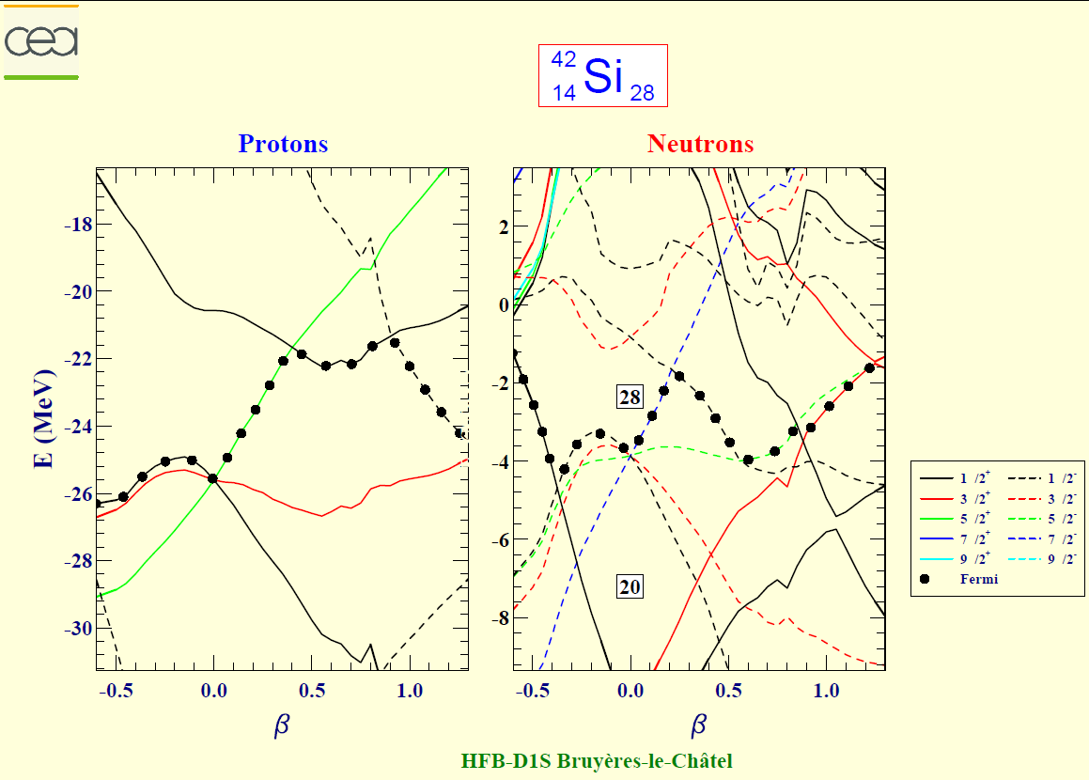
~ 5 MeV

Slide 27
⁵¹K: 1/2⁺ or 3/2⁺?
⁵¹K

Slide 28
β decay of ⁵¹K: end of νp_{3/2}
Ground state assumed: 3/2⁺
F. Perrot et al., Phys. Rev. C 74, 014313 (2006).

Slide 29
β decay of ⁵¹K: end of νp_{3/2}
Ground state assumed: 1/2⁺
F. Perrot et al., Phys. Rev. C 74, 014313 (2006).

Slide 30
まとめ
sd-pf shell領域のエキゾチック核の構造を殻進化の観点から議論した。
⁴⁰Ca
⁴⁸Ca
⁵²Ca
14
³⁴Si
⁴²Si
²⁸O

